Slide 1
Семинар 14.Государственные политики
НИУ ВШЭ
Факультет экономических наук
Москва 2026
Приглашенный преподаватель Департамента теоретической экономики
Иванова Анна Павловна

Slide 2
НИУ ВШЭ
Факультет экономических наук
Департамент теоретической экономики
Макроэкономические цели:
Экономический рост
Контроль инфляции
Контроль безработицы
Контроль платёжного баланса (экспорт, импорт, валюта)
Сглаживание экономического неравенства
Защита окружающей среды
Контроль государственного долга (если долг растёт, государство может сокращать расходы или повышать налоги)
Способы достижения макроэкономических целей:
Фискальная политика (бюджетно-налоговая политика, БНП)
Монетарная политика (денежно-кредитная политика, ДКП)
Структурная политика (политика предложения)

Slide 3
НИУ ВШЭ
Факультет экономических наук
Департамент теоретической экономики
Фискальная политика
Фискальная политика - правительственная политика, представляющая собой меры воздействия на экономику с помощью изменения величины расходов или доходов государственного бюджета.
Цель фискальной политики - достижение макроэкономической стабильности и решение социально-экономических задач.
Фискальную политику проводит Правительство
Инструменты фискальной политики:
Государственные закупки
Налоги
Трансферты

Slide 4
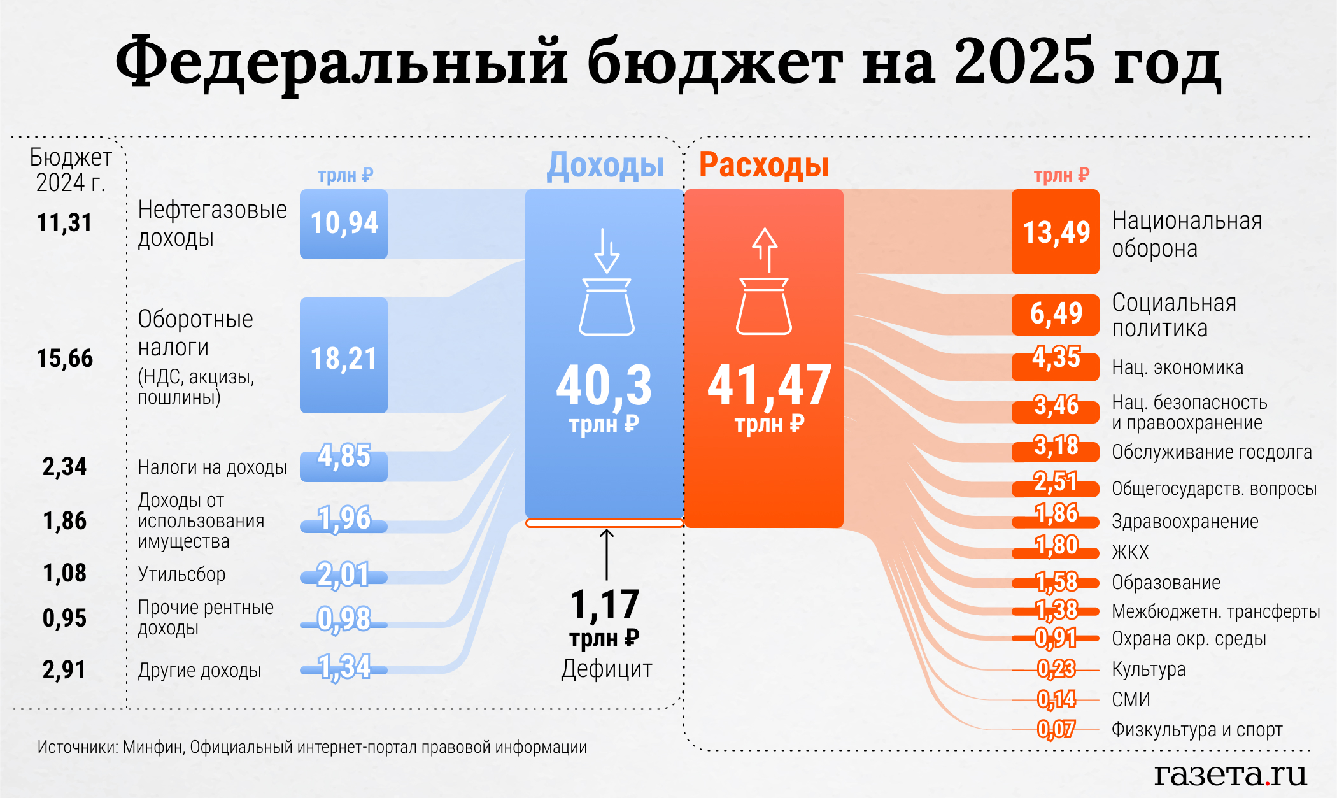
НИУ ВШЭ
Факультет экономических наук
Департамент теоретической экономики
Федеральный бюджет

Slide 5
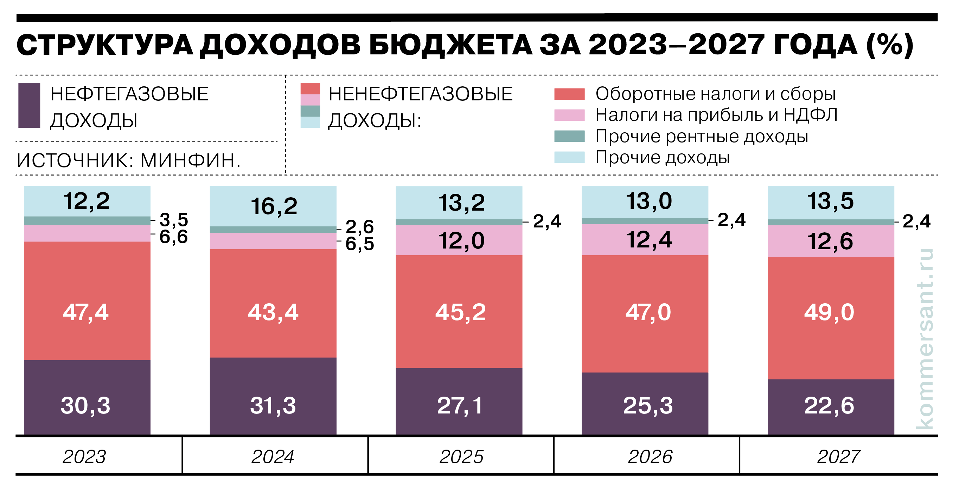
НИУ ВШЭ
Факультет экономических наук
Департамент теоретической экономики
Федеральный бюджет
НДС и акцизы
НДС и акцизы
99,9%.....
100,1%.....
100,1%.....

Slide 6
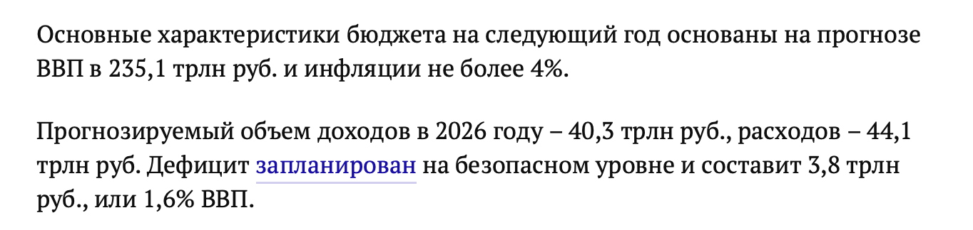
НИУ ВШЭ
Факультет экономических наук
Департамент теоретической экономики
Федеральный бюджет

Slide 7
НИУ ВШЭ
Факультет экономических наук
Департамент теоретической экономики
Налоги - это обязательные платежи, которые физические и юридические лица перечисляют государству на основе специального налогового законодательства. Данные платежи взимаются в форме отчуждения принадлежащих налогоплательщикам денежных средств и направляются в бюджеты разных уровней (федеральный, региональный, местный) для финансового обеспечения деятельности государства и муниципальных образований.
Государственные трансферты в экономике - это безвозмездные выплаты, которые государство осуществляет без получения взамен товаров или услуг. Они представляют собой механизм перераспределения финансовых ресурсов между разными экономическими субъектами и являются важным элементом социальной политики государства.
Государственные расходы - это финансовые средства, которые государство направляет на выполнение своих функций и обязательств. Они рассматриваются в рамках государственного управления и фискальной политики.

Slide 8
НИУ ВШЭ
Факультет экономических наук
Департамент теоретической экономики
Элементы налоговой системы:
субъект налогообложения
объект налогообложения
налоговые ставки
Tx = Y*t
Налоговая система:
справедливой
понятной
удобной
недорогой
Tx - сумма налога
Y - налогооблагаемая база
t - налоговая ставка

Slide 9
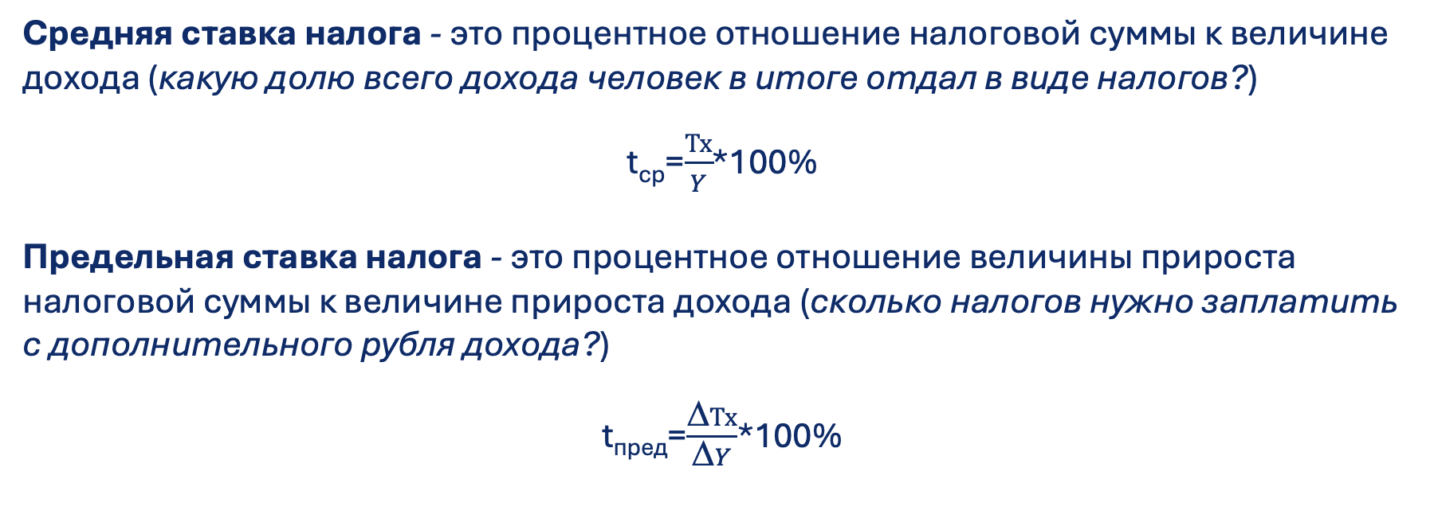
НИУ ВШЭ
Факультет экономических наук
Департамент теоретической экономики
Средняя ставка налога - это процентное отношение налоговой суммы к величине дохода (какую долю всего дохода человек в итоге отдал в виде налогов?)
t_{ср}=$\frac{Тх}{Y}$*100%
Предельная ставка налога - это процентное отношение величины прироста налоговой суммы к величине прироста дохода (сколько налогов нужно заплатить с дополнительного рубля дохода?)
t_{пред}=$\frac{ΔТх}{ΔY}$*100%

Slide 10
Венгрия (15% на доходы физлиц), Румыния (10%), Казахстан (10%), Беларусь (13%)
НИУ ВШЭ
Факультет экономических наук
Департамент теоретической экономики
Виды налогообложения:
Прогрессивное - система, при которой существует гибкая шкала ставок налога: с большего дохода берется большая процентная ставка (США, Германия, Франция, Великобритания, Швеция, Япония).
Регрессивное - это система, при которой с большего дохода берется меньшая процентная ставка (отдельные налоги и взносы).
Пропорциональная - это система, при которой независимо от величины дохода налог взимается по единой налоговой ставке (Эстония, Венгрия, Румыния, Болгария, Грузия).

Slide 11
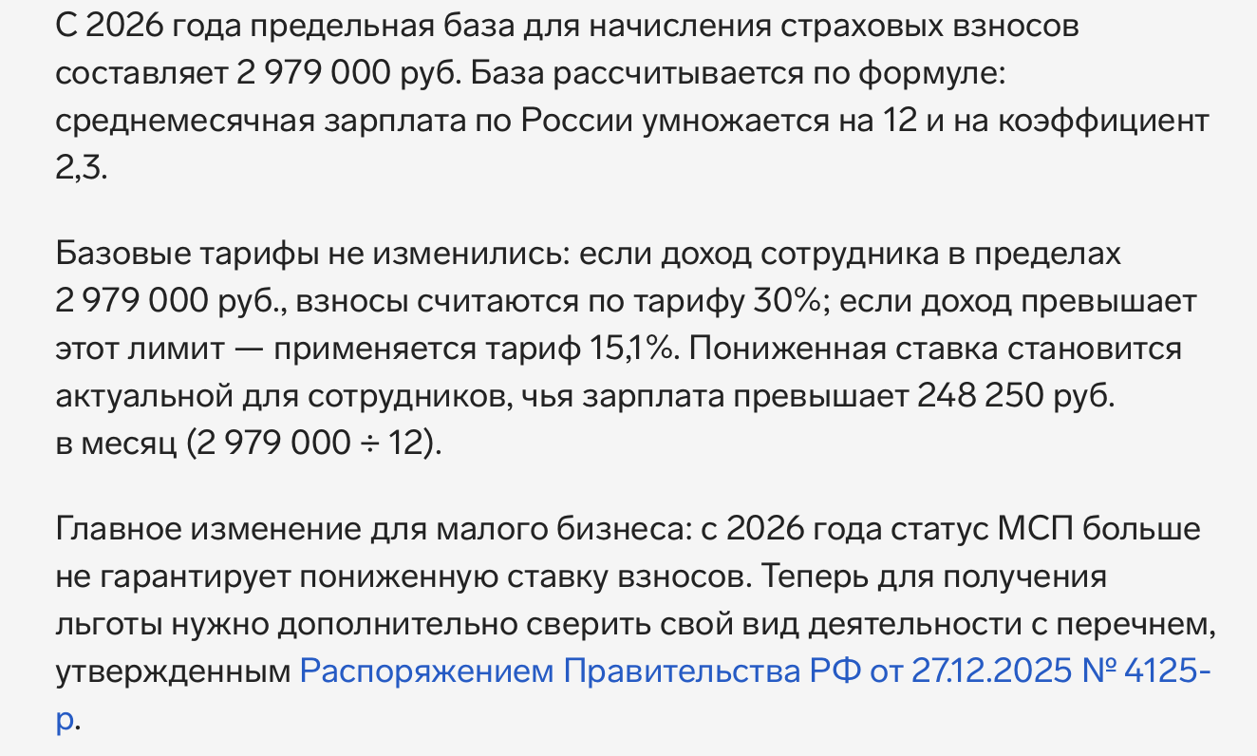
НИУ ВШЭ
Факультет экономических наук
Департамент теоретической экономики
Регрессивная шкала
P.S. При открытии своего бизнеса будьте внимательны с РСВ

Slide 12
НИУ ВШЭ
Факультет экономических наук
Департамент теоретической экономики
Сценарий дебатов «Налоговая справедливость: за и против прогрессивной шкалы»
Участник | Действие
1. Все | Команда обсуждает выступление
2. Пропонент (ПРО) | Выступление в защиту тезиса «Прогрессивное налогообложение - основа социальной справедливости и устойчивого экономического развития»
3. Оппонент (ОПП) | Выступление в защиту антитезиса «Прогрессивное налогообложение - ограничивает экономическое развитие и стимулирует неравенство возможностей»

Slide 13
НИУ ВШЭ
Факультет экономических наук
Департамент теоретической экономики
Домашнее задание к семинару 15
На семинаре 15 будут проведены оцениваемые дебаты на тему «Налоговая справедливость: за и против прогрессивной шкалы». Студенты группы делятся на 4 команды, списки команд размещены в SmartLms – курс Экономика (Таровик) – Рабочая ведомость
Команда 3 выступает в роли ПРОПОНЕНТОВ и защищает тезис «Прогрессивное налогообложение — основа социальной справедливости и устойчивого экономического развития»
Команда 4 в роли ОППОНЕНТОВ и защищает тезис «Прогрессивное налогообложение — ограничивает экономическое развитие и стимулирует неравенство возможностей»
Команда 1 и команда 2 выступают в роли избирателей
Все команды готовят таблицу с материалами и размещают их на доске MIRO.com (аналогичный по функционалу ресурс):
Команда 3 (пропоненты) готовит материалы в защиту тезиса «Прогрессивное налогообложение — основа социальной справедливости и устойчивого экономического развития»
Команда 4 (оппоненты) готовит материалы в защиту тезиса «Прогрессивное налогообложение — ограничивает экономическое развитие и стимулирует неравенство возможностей»
Команды 1 и 2 готовят таблицу с материалами в защиту тезиса пропонентов и оппонентов.
Доступ на доску MIRO.com с подготовленными материалами один представитель команды присылает на эл.адрес etarovik@hse.ru до начала семинара.
Команда 3 и команда 4 готовят презентацию и выступление (5-7 минут). Выступают все участники команды! Старайтесь использовать материал лекций и семинаров ДОЦ Экономика при подготовке к дебатам!
Максимальная оценка пропонентов и оппонентов за дебаты – 8 баллов
Максимальная оценка за дебаты избирателей – 2 балла
Сценарий проведения дебатов и рамка оценивания активности предложена в презентации семинара 15, которая размещена в SmartLms – курс Экономика (Таровик) – Семинар 15.

